Slide 1
CHÀO MỪNG QUÝ THẦY CÔ
ĐẾN VỚI TIẾT HỌC TIẾNG VIỆT LỚP 1B

Slide 2
TIẾNG VIỆT
BÀI 49: ƠM, ƠP

Slide 3
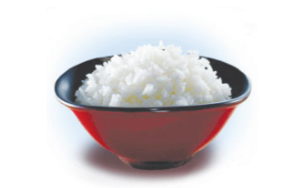

Slide 4
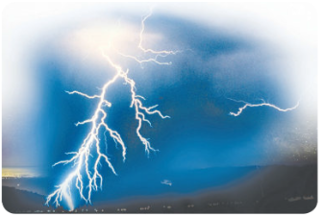

Slide 5
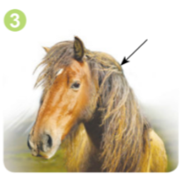
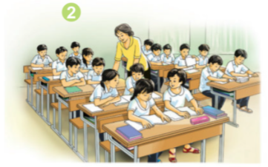
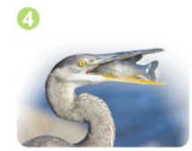
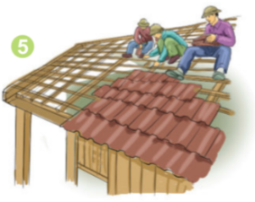

Slide 6
bơm
lớp
ơm
bờm ngựa
đớp cá
ơp
lợp nhà
nơm

Slide 7
bơm
lớp
ơm
bờm ngựa
đớp cá
ơp
lợp nhà
nơm

Slide 8
Tập viết

